Slide 3
Читать не вредно-вредно не читать!

Slide 4
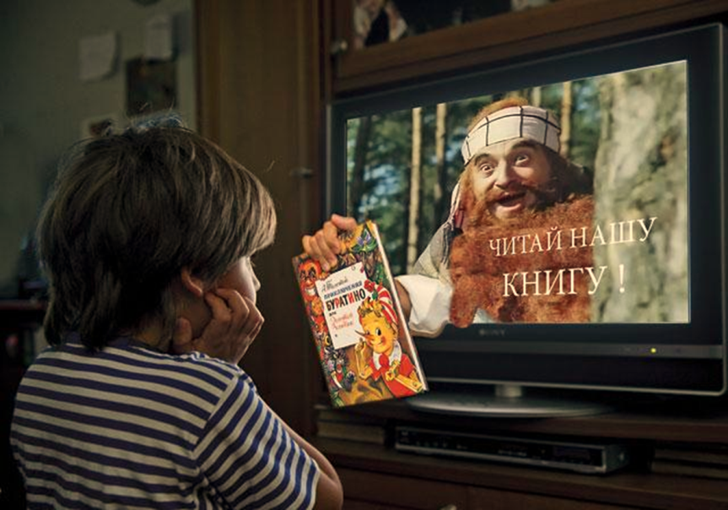

Slide 5
Фестиваль- конкурс буктрейлеров
по книгам–юбилярам
2016-2017 года

Slide 6
Читать не вредно-вредно не читать!

Slide 9
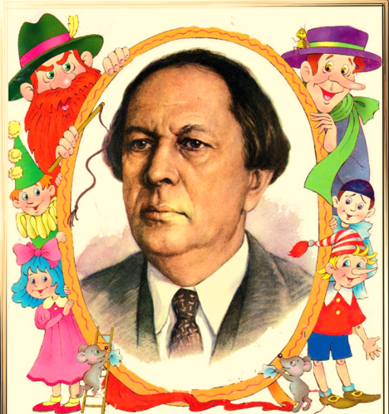
А. Н.
А. Н. Толстой
(1883-1945)

Slide 10
С днем рождения, любимая книга!

Slide 11
Буктрейлер
по произведению А.Н.Толстого «Золотой ключик»
(Тимошенко Анастасия-7 Б
Смирнова Анна-7 Б)
https://yadi.sk/i/edav1jvb3JKWDh

Slide 13
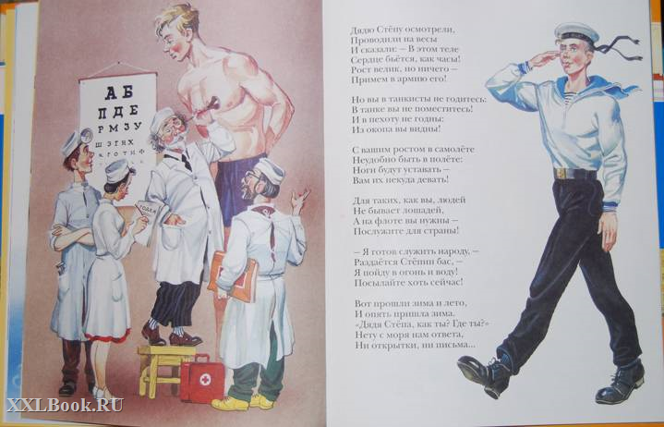

Slide 15
С днем рождения, любимая книга!

Slide 16
Буктрейлер
по произведению С.В.Михалкова
«Дядя Степа»
(Садовсков Максим-6Б
Кулагин Родион-6Б
Курышин Матвей-6Б)
https://yadi.sk/i/0p207jHb3JKVyo

Slide 18
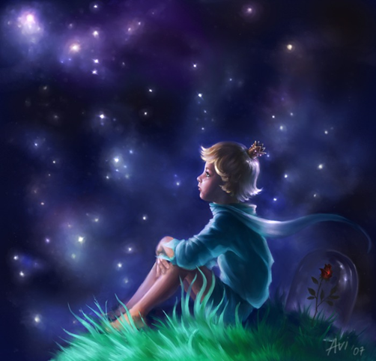

Slide 19
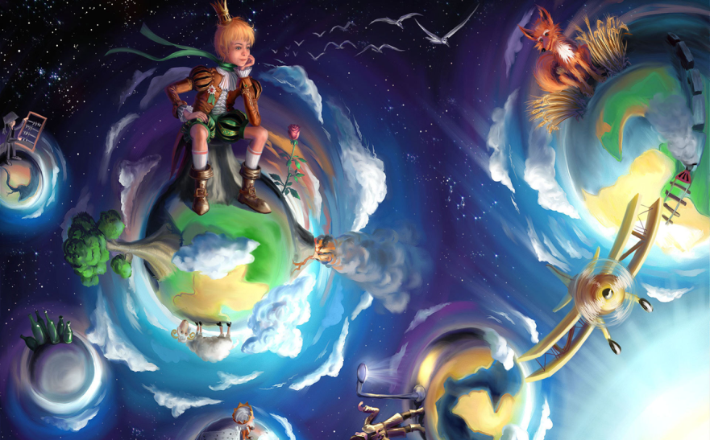

Slide 20
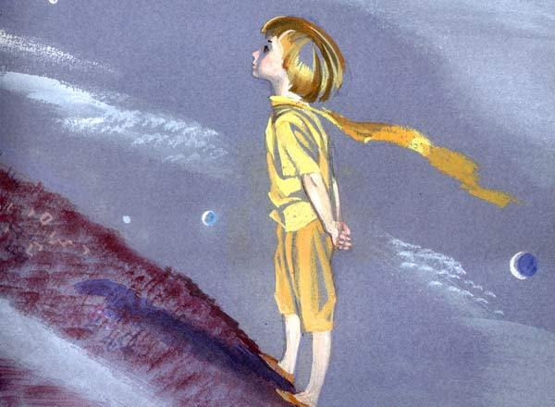

Slide 21
Антуан де Сент- Экзюпери
(1900-1944)

Slide 22
С днем рождения, мудрая книга!

Slide 23
Буктрейлер
по произведению Антуана
де Сент-Экзюпери
«Маленький принц»
(Питанова Анастасия-8А
Аганина Надежда-8А)
https://yadi.sk/i/mNa4qk2Y3JKWAF

Slide 24
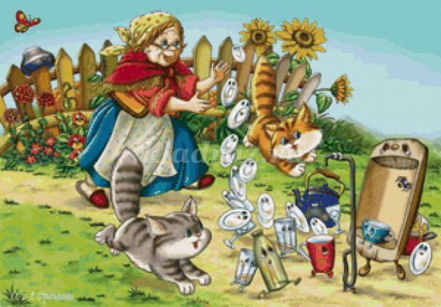

Slide 25
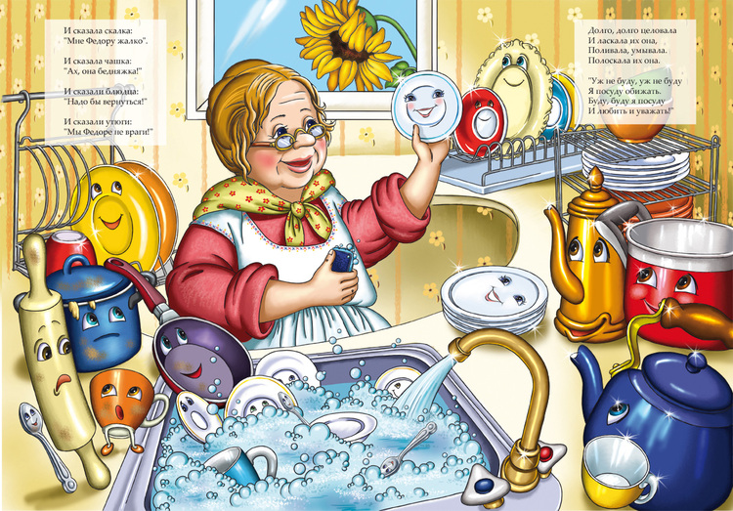

Slide 26
Буктрейлер
по произведению К.И. Чуковского
«Федорино горе»
(Демьянова Анастасия-7 класс)
https://yadi.sk/i/5IlZ34WN3JKWiw

Slide 28
К.И. Чуковский
(1882-1969)

Slide 29
С днем рождения, любимая книга!

Slide 31
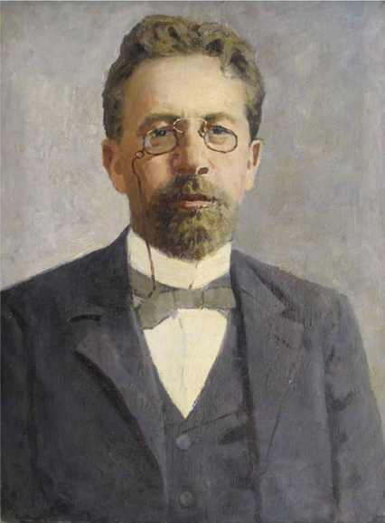
А.П.Чехов
(1860-1904
А.П.Чехов
(1860-1904)

Slide 32
Буктрейлер
по произведению А.П.Чехова
«Каштанка»
(Абдулина Арина-7 класс
Шейко Ульяна-7 класс)
https://yadi.sk/i/cYQpl5q63JKWBX

Slide 33
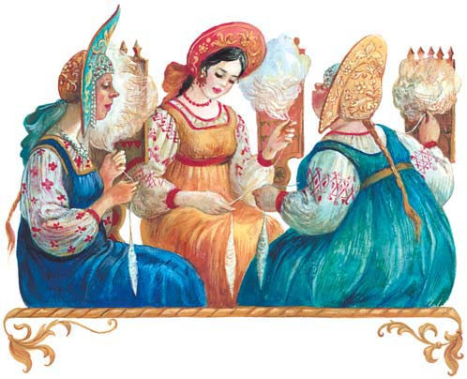

Slide 35
Буктрейлер
по произведению А.С. Пушкина
«Сказка о царе Салтане»
(Калимуллина Руслана-6 Б)
https://yadi.sk/i/gCkG92OU3JKW48

Slide 36
Лучший подарок-это книга!

Slide 37
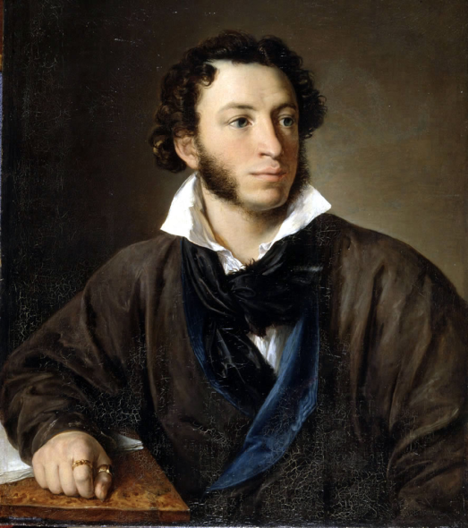
А. С. Пушкин
(1799-1837)

Slide 40
С днем рождения, любимые книги!

Slide 41
Буктрейлер
по произведению А.С.Пушкина
«Капитанская дочка»
(Кочеткова Марина-8А
Алешкина Оксана-8А)
https://yadi.sk/i/mUu40bXM3JKW7q

Slide 44
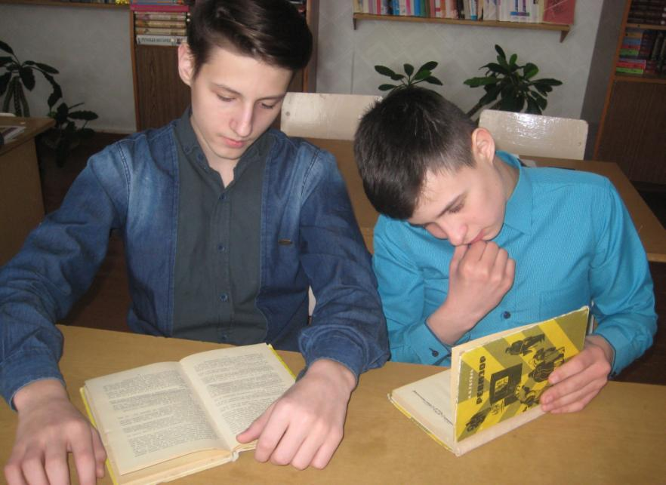

Slide 45
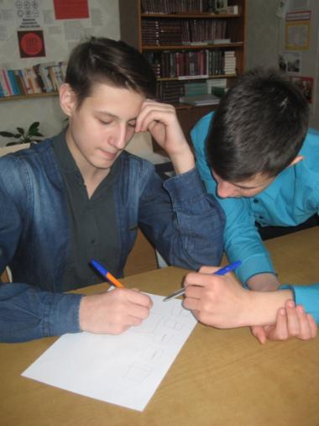
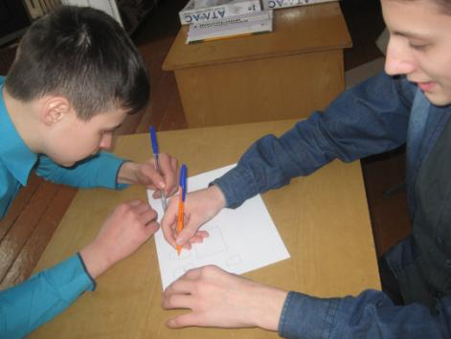

Slide 46
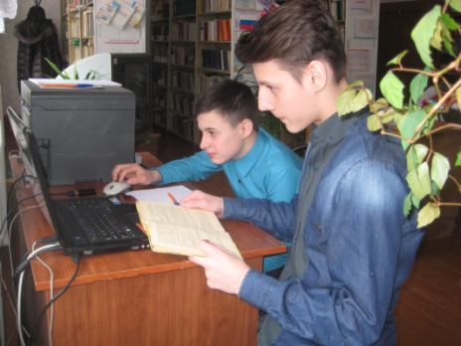
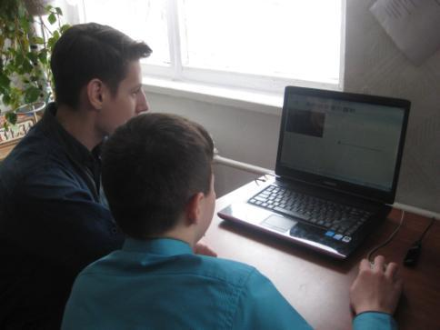
Читать не вредно-вредно не читать!

Slide 47
С днем рождения, любимая книга!

Slide 48
Буктрейлер
по произведению Н.В.Гоголя
«Ревизор»
(Башкевич Сергей-8Б
Сакулин Богдан -8 Б)
https://yadi.sk/i/o5N2Flj93JKVvD

Slide 49
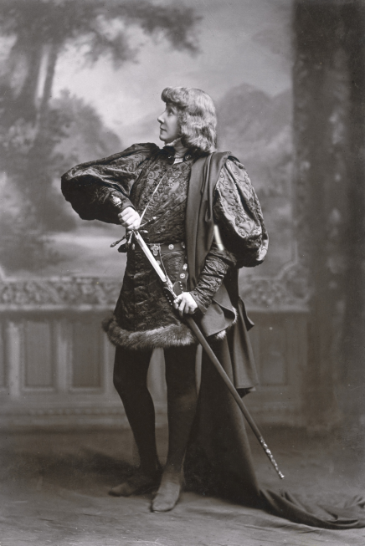
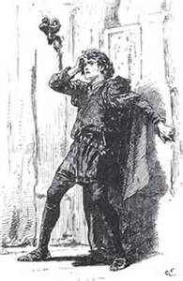

Slide 50
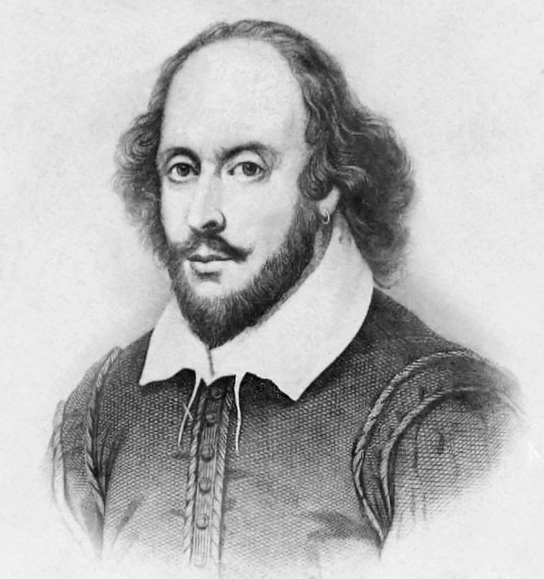
Уильям Шекспир
(1564-1616)

Slide 52
С днем рождения, любимая книга!

Slide 53
Буктрейлер
по произведению У. Шекспира
«Гамлет»
(Гурылева Дарья-8 А класс)
https://yadi.sk/i/o5N2Flj93JKVvD

Slide 56
